Slide 1
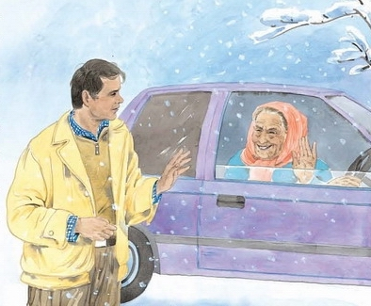
爱之链

Slide 2
“如果您遇上一个需要帮助的人，就给他一点帮助吧。”

Slide 3
需要帮助：
车胎瘪了
又冷又怕 绝望

Slide 4
帮助：
原来她的车胎瘪了，乔依让她坐进车里，自己 进她的车底下找了一块地方 千斤顶。他的脚腕被 了，因为他没穿袜子。为了干活方便，他 了破手套，两只手冻得几乎没有知觉。他 着粗气，清水鼻涕也流下来了，呼出的一点点热气才使脸没被冻僵。他的手蹭破了，也 流出的血。当他干完活时，两只手上 了油污，衣服也更脏了。
爬
放置
蹭破
摘下
喘
顾不上擦
沾满
难 冷 脏

Slide 5
乔依愣住了，他从没想到他应该得到钱的回报。他以前在困难的时候也常常得到别人的帮助，所以他从来就认为帮助有困难的人是一件 的事，他一直就是这么做的。
天经地义

Slide 6
自主学习：
来到了小餐馆，老妇人看到____________
_________________________________
_________________________________
突然想起了_________________________
_________________________________
于是______________________________
_________________________________

Slide 7
她关上店门，走进里屋，发现丈夫不知什么时候已经倒在床上睡着了。她不忍心叫醒他。他为了找工作，已经快急疯了。她轻轻地亲吻着丈夫那粗糙的脸额，喃喃地说：“一切都会好起来的，亲爱的，乔依……”
我读懂了……

Slide 8
以“乔依醒来……”为开头，展开想象写一段话。
提示：
1）注意故事的连续性；
2）描写时抓住人物的对话、表情和动作等；
3）要升华“爱”的主题。

